Slide 1
Išorinės motyvacijos skatinimas vedant sakmių pamokas 6-oje klasėje
(lietuvių kalba ir literatūra, mokyt. Laima Skripkaitė)
Mokydama sakmes, mokiniams raštu pasiūlau sukurti po etiologinę sakmę, kurie patys ją ir iliustruoja, o mitologinę reikia pasirinkti patiems iš įvairių šaltinių ir pasekti.
Supažindinami su vertinimu ( sakmės kūrimo ir sekimo vertinimo kriterijai)
Susitariame, kad nebus sekamos nagrinėtos sakmės. Iš pradžių susiskirsto į grupes pagal tai, apie ką seks. Susidarė tokios grupės:
Sakmės apie Velnią ir Perkūną.
Pasakojimai apie laumes.
Aitvarai, kaukai ir kita.
Pasakiau, kad bus kitokia pamoka (taip šiek tiek suintrigavau). Vienas mokinys mestelėjo frazę: „Būtinai išmokime visi, tai bus įdomiau“.
(Netikėtumo elementas, mokinys motyvuoja kitus).

Slide 2
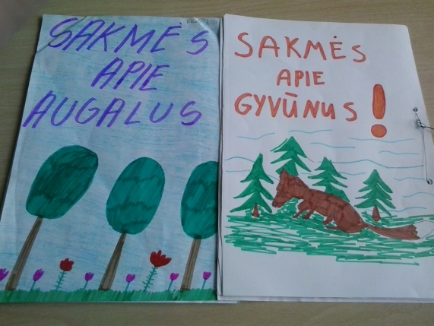
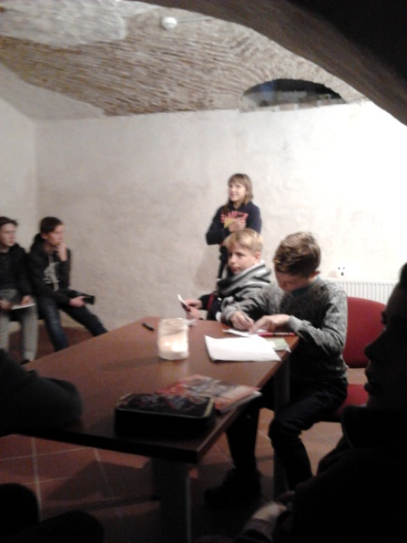
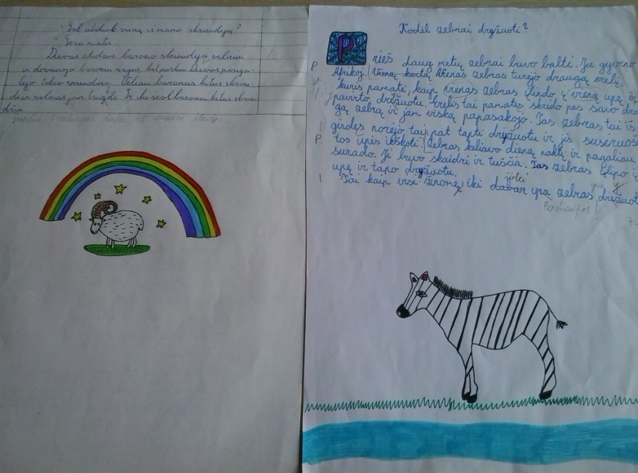
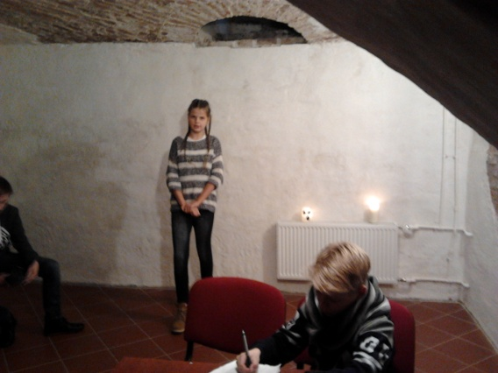
Išorinės motyvacijos skatinimas vedant sakmių pamokas 6-oje klasėje
Etiologines sakmes kūrė ir iliustravo susiskirstę grupėmis pagal tematiką
Mitologines sakmes sekė muziejuje

Slide 3
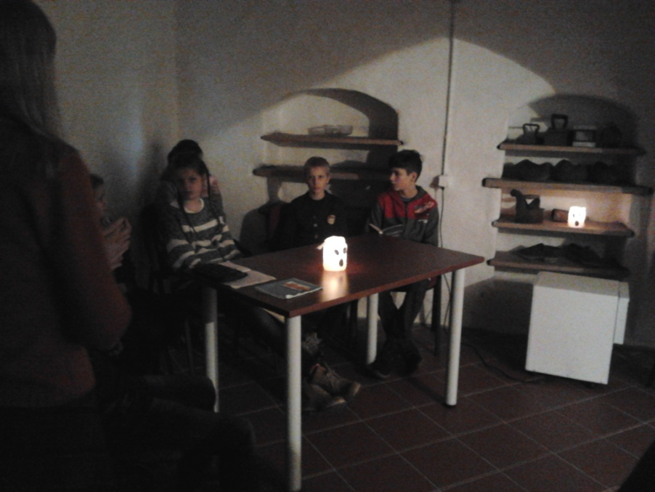

Juk sakmių sekimo pamokai mums netiko kabinetas – reikėjo bauginančios aplinkos, tad ir pasirinkome muziejaus rūsį. Čia tamsiau, nėra langų. Be to, atsinešėme savo „šviestuvus”. Vaizdines priemones atstojo lentynose sudėlioti eksponatai – pusrūsyje kaip tik rakandai iš praeities, kuriais naudojosi sakmių personažai.
Seku apie Perkūną ir velnią.
Porinu apie laumes.
Pasakoju apie aitvarus, kaukus ir kitas būtybes.

Slide 4
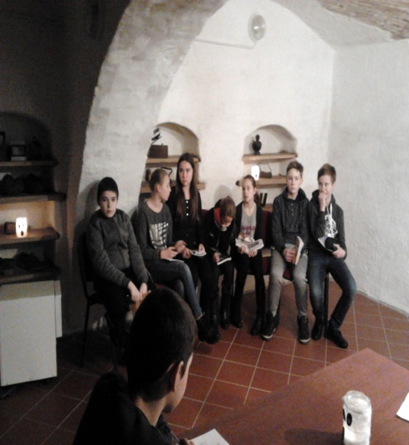
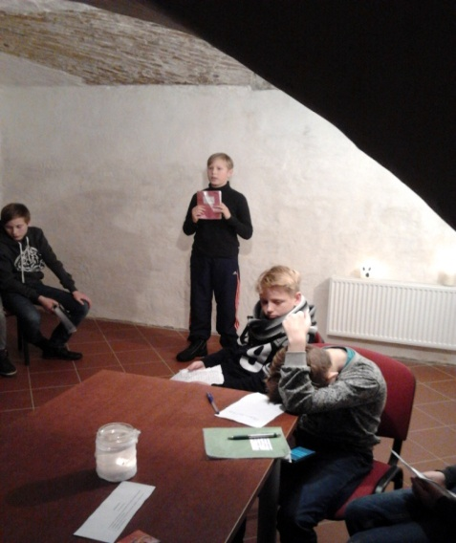
Mokiniai, susėdę pagal temines grupes,vertino pasakotojus pagal pateiktus kriterijus
SAKMĖ
Ar pasakojimas atitinka sakmės žanrą (sakmiška vieta, veikėjai, tikroviškumo įspūdis).
Pasakojimo sklandumas, rišlumas.
Kalbos taisyklingumas.
Pasakojimo įtaigumas, bendravimas su auditorija, sakmiškos nuotaikos kūrimas.

Slide 5
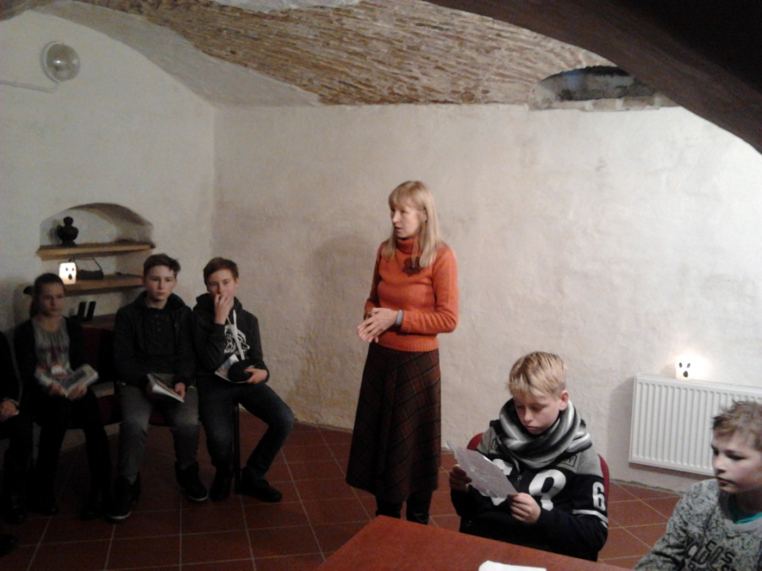
Motyvuojančios aplinkos privalumai pamokoje
Visi buvo pasiruošę, pasekė savo sakmę ir galėjo pasidžiaugti sėkme.
Kiekvienas turėjo galimybę vertinti ir buvo įvertintas.
Kalbėjo gyvai, tad pamokoje netrūko šmaikštumo.
Aplinka orientuota į ne tik į pažinimo sritį (etninį paveldą),bet ir į vaiko emocijas, jausmus.
Išvada:
motyvuoja kitokia aplinka,
aiškus, iš anksto žinomas vertinimas,
netikėtumo elementas (sekimas prieblandoje...),
vieni mokiniai drąsina ir motyvuoja kitus.

Slide 6
BENDROS IŠVADOS:
mokinius motyvuoja įvairios detalės, eksponatai, baldai...;
jie būna aktyvesni;
ugdomas kūrybingumas;
natūraliau išryškėja žanro supratimas;
kartais atsiveria netikėčiausios vaiko galimybės – jis tiesiog atrandamas ar atranda pats save.

